Slide 1
Mladi ambasadori nauke
Kako napisati, aplicirati i realizovati projekat

Slide 2
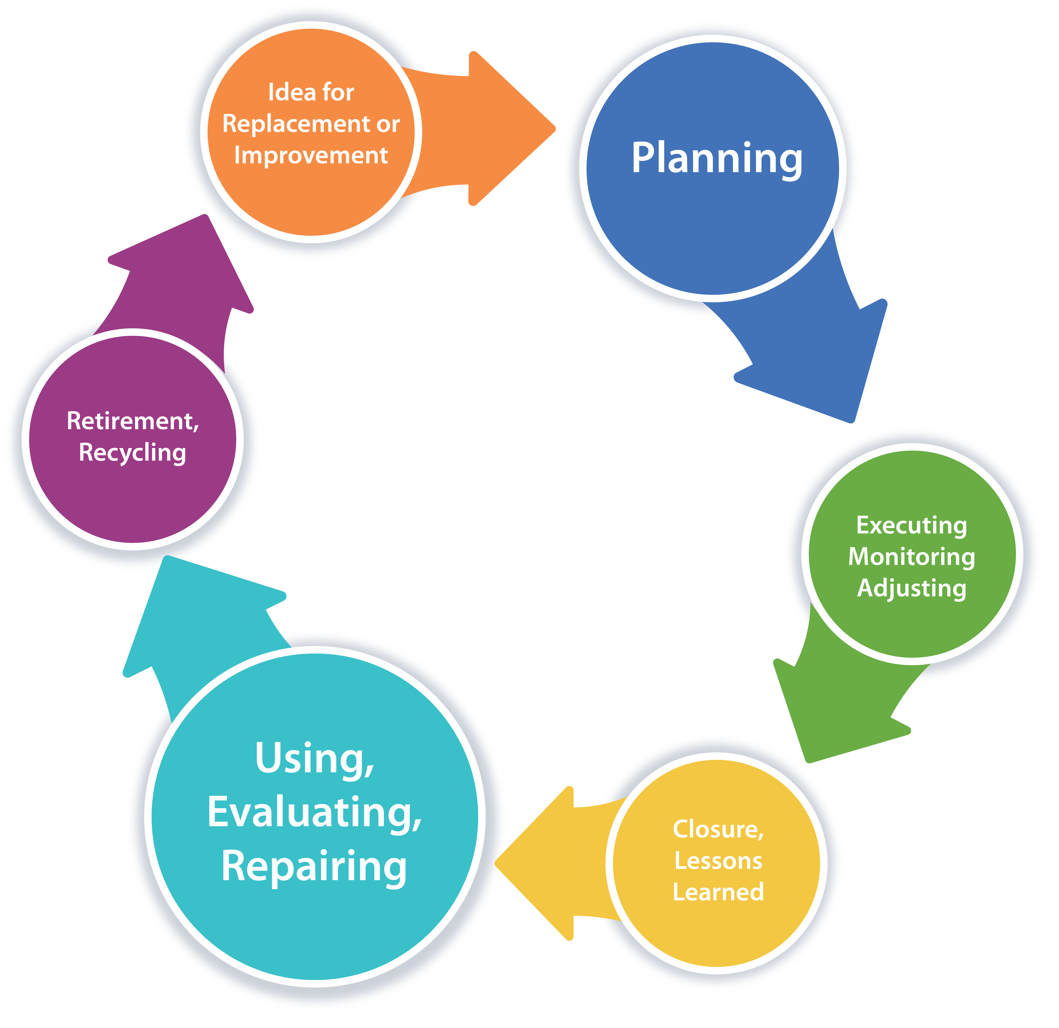
Pisanje projekta korak po korak
ŠTA JE PRIJEDLOG PROJEKTA ?
“Jedinstven proces ograničen po vremenu, troškovima i resursima, sastavljen od skupa koordiniranih i upravljačkih aktivnosti, sa datumom početka i završetka, koji je preduzet radi postizanja cilja usaglašenog sa definisanim zahtjevima.”
(ISO 10006:2001)

Slide 3
PITANJA KOJA TREBATE POSTAVITI PRIJE POČETKA PISANJA PROJEKTA
Šta želimo poboljšati?
Kakve promjene želimo potaknuti/postići?
Šta ćemo učiniti?
Kako ćemo znati da su se promjene dogodile?
Koliko bi koštalo izvođenje svih naših aktivnosti?

Slide 5
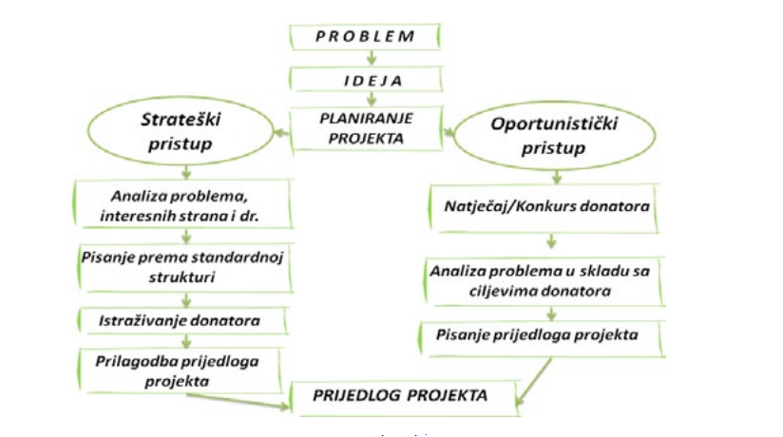
dva pristupa pripreme projektnog prijedloga:
1. Planski pristup koji podrazumijeva pripremu projektnih prijedloga u skladu sa svojim
programom, a ne u skladu sa aktuelnim konkursom donatora. Takav pristup je mnogo kvalitetniji.
2. Oportunistički pristup je pristup koji se jako često koristi prilikom pripremanja prijedloga
projekata. Projekat se kreira više zbog pojave novih donatora, odnosno novog kruga konkursa
postojećih donatora, a manje zbog pravih programskih prioriteta.

Slide 6
Šta sadržava prijedlog projekta?
MOŽDA NAJBITNIJA STAVKA naše ideje treba da bude opisana u nekim od strateških dokumenata. Kao problem koji treba rešavati kroz određene mere. A to bi značilo da moramo da vidimo, da li naš projekat treba da doživi razvoj, da li postoje inicijative koje smo pre naše ideje pratili i da li mi radimo drugu fazu projekta koja već ima zakonodavno ali i strateško značenje za nas ali i za stvaranje partnerstva.

Slide 7
OSNOVNI ELEMENTI PROJEKTNE APLIKACIJE
•Naslovna stranica
•Naziv projekta
•Sažetak projekta
•Mjesto i vrijeme trajanja projekta
•Izjava o problemu
•Cilj i podciljevi
•Indikatori
•Ciljna grupa i korisnici
•Rezultati projekta
•Partneri
•Plan aktivnosti sa vremenskim rokovima
•Budžet projekta

Slide 8
NASLOVNA STRANICA
Naziv projekta, ime glavne organizacije koja provodi projekt, mjesto i datum izrade projekta, te naziv donatora kojemu je prijedlog projekta upućen.
MJESTO I VRIJEME TRAJANJA PROJEKTA
U ovom dijelu aplikacije obavezni ste navesti mjesto i vrijeme trajanja projekta koji realizujete.
SAŽETAK
Osobi koja čita sažetak treba da bude jasno šta je cilj projekta, o čemu se u tom prijedlogu zapravo radi i koliko to košta.
NAZIV PROJEKTA
Naziv projekta treba biti kratak, sadržajan i po mogućnosti upućivati na neki od ključnih rezultata projekta ili ključnu aktivnost u projektu.

Slide 9
CILJNA GRUPA I KORISNICI
Korisnici – grupa ljudi u čiju korist djelujete, oni koji će imati korist od projekta.
Ciljna grupa – grupa ljudi na koje djelujete, oni čije ponašanje će dovesti do toga da korisnici imaju korist od projekta.
CILJEVI I PODCILJEVI
Glavni cilj može biti samo jedan za svaki projekt i treba biti povezan s vizijom razvoja.
Specifični ciljevi projekta su ciljevi koji se moraju ostvariti neposredno nakon što projekat završi ili nakon kraćeg vremenskog roka od završetka projekta.
OČEKIVANI REZULTATI
Rezultat je specifičan, mjerljivi proizvod projekta, koji se postiže provođenjem različitih aktivnosti u projektu.
INDIKATORI
Indikatori su način da se izraze mjerljivost, realnost i vremensko ograničenje ciljeva.
Indikatori mogu biti: Kvantitativni indikatori i Kvalitativni indikatori
IZJAVA O PROBLEMU/POTREBI
Što je to što se dešava u vašem okruženju (lokalnoj zajednici)?
Ko je identificirao (utvrdio) problem/potrebu i kako je to učinio?

Slide 10
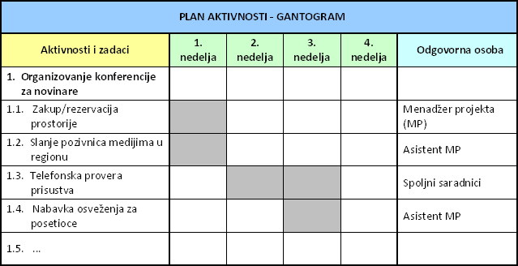
PLAN AKTIVNOSTI
Plan aktivnosti uključuje informacije i objašnjenja svake od planiranih aktivnosti projekta. U planu aktivnosti treba jasno naznačiti početak i kraj projekta. To znači da u projektne aktivnosti/zadatke treba uvrstiti sve korake (čak i administrativne i logističke) koje je potrebno napraviti kako bi vaš očekivani rezultat bio realizovan.

Slide 11
BUDŽET
Budžet je sažeti prikaz očekivanih prihoda i troškova neke organizacije u određenom razdoblju, po stavkama.
Proračun treba biti razumljiv i u neposrednoj vezi s planiranim aktivnostima,
Iznosi naznačeni u proračunu trebaju biti popraćeni objašnjenjima obračuna stavaka i trebaju se temeljiti na postojećim cijenama i troškovima proizvoda ili usluga,
Treba obuhvatiti sve troškove koji su u vezi s ostvarivanjem predloženog projekta (ali i indirektne troškove koji se odnose na troškove ureda i ostale administracijske troškove u odgovarajućem omjeru,
Ukupni planirani proračun troškova treba biti popraćen sažetkom,
Proračunom koji prikazuje temeljne skupine troškova.

Slide 12
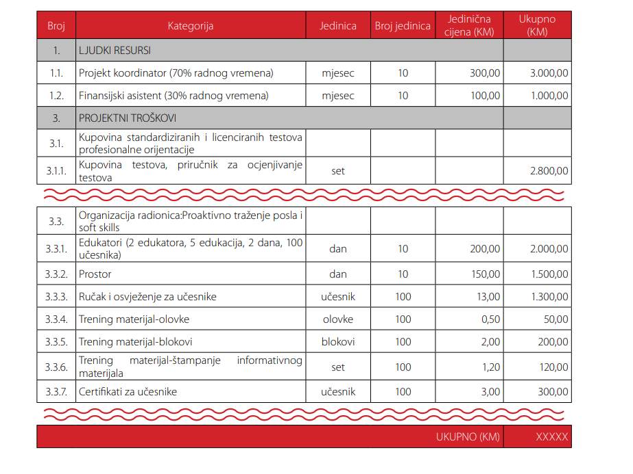
BUDŽET - primjer

Slide 13
IZVJEŠTAJ O REALIZOVANIM AKTIVNOSTIMA
Nakon što ste uspješno realizirali projektne aktivnosti došao je red na izradu finalnog izvještaja. Finalna dokumentacija vašeg projekta treba da se sastoji od sljedećeg:

Slide 14
PROJEKTNI POZIVI
LOKALNI POZIVI
Općine,
Ministarstva (kantonalna, federalna, državna),
Ambasade,
Razvojne agencije,
Privatna i javna preduzeća.
EUROPSKI PROGRAMI
- Program EU Costa,
Program EU Eureka,
EU Horizon Europe,
Program Erasmus
Program Kreativna Europa.

Slide 15
HVALA NA PAŽNJI !
MLADI AMBASADORI NAUKE
PREUZMITE MATERIJALE

